Slide 1
Next Steps with DeLC Education Portal
Stanimir Stoyanov,
University of Plovdiv

Slide 2
DeLC Architecture Overview

Slide 3
Next Steps
Mobile eLearning Node - formal specification
Tempura
jTempura
Agent-oriented Tempura
CCA (Calculus of Context-aware Ambients)
InfoStation architecture as a CCA system
Education Portal
Service-oriented architecture extended by intelligent components
SCORM 2004 engine

Slide 4
Extension of the DeLC Architecture
Integration an agent-oriented environment in the portal framework
Building a cluster (according DeLC philosophy)
A new eLearning Node
Agent-oriented server
Agent Village (AV)
Communication between DeLC education portal and AV
Services to Agents communication

Slide 5
Extended DeLC Architecture
Agent Village

Slide 6
Cluster Architecture
Educational portal
User interface
Agent Village (AV)
Services
Tests
Reactivity (SOAP Request)
Evaluator
Proactivity (SOAP Response)
Digital libraries
Statistician
FraudDetector
Life Ray
JADE
Notes:
Тук е показана разширената с новия възел архитектура – фиг. 2 от докторантурата

Slide 7
Portal - AV Communication
DeLC portal
SOAP Request estimate:
Question Answer text
Key words
Points
TEST 1
AVCallProcessor
Evaluator
Agent Village
FraudDetector
SOAP Response estimate:
Points by word-matching
Points by optimistic‑percentage
Statistician
Notes:
Фиг. 3 Демонстрация на взаимодействие между портала и AV чрез AVCallProcessor при заявка за изчисление на точки от асистента Evaluator

Slide 8
Open question evaluation

Slide 9
Word-Matching and Optimistic-Percentage
RATIO1 – коефициент от алгоритъма word-matching;
RATIO2 – коефициент от алгоритъма optimistic-percentage;
POINTS1 – точки, изчислени от алгоритъма word-matching;
POINTS2 – точки, изчислени от алгоритъма optimistic-percentage.
Notes:
Графично, сравнението между резултатите от двата алгоритъма е показано на фиг. 11. Ясно се вижда, че вторият алгоритъм (оптимистичният) изчислява по-висок коефициент (RATIO2), респективно и повече точки (POINTS2), където:
RATIO1 – коефициент от алгоритъма word-matching;
RATIO2 – коефициент от алгоритъма optimistic-percentage;
POINTS1 – точки, изчислени от алгоритъма word-matching;
POINTS2 – точки, изчислени от алгоритъма optimistic-percentage.

Slide 10
Examiner vs. Word-Matching vc. Optimistic-Percentage
Notes:
На фиг. 12 са представени сравнения на крайния брой точки, дадени от двата алгоритъма и от оценяващия преподавател. От нея ясно се очертава тенденция, според която „най-щедър“ се оказва преподавателят (teacher). След него се нарежда оптимистичният алгоритъм (optimistic‑percentage). Най-строг се оказва алгоритмът за търсене на съвпадение в думите (word-matching).

Slide 11
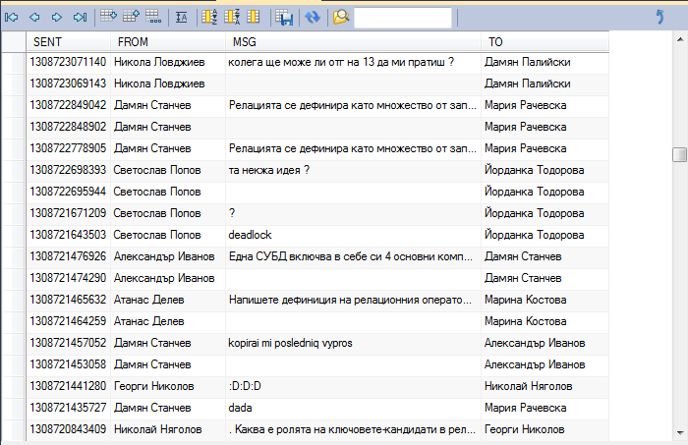
FraudDetector
SENT – sending time;
FROM – sender;
MSG – content;
TO – receiver
Notes:
Втората цел от първия тест е да се събере колкото се може повече информация за нуждата от реално приложение на агента FraudDetector и в кои точки от архитектурата на портала неговата употреба би била най-полезна и ефективна.
Фигура 19 представя част от обмена на информация между студентите чрез вградената chat система на портала, където:
SENT – време на изпращане;
FROM – изпращащ съобщението;
MSG – съдържание на съобщението;
TO – получател.
Тук съвсем ясно се вижда нуждата от контрол на информационните потоци между студентите – подходящо място за интелигентния помощник за откриване на измами. Част от неговата функционалност би могла да включва следене на тази chat система и да уведомява при съмнение за обмен на информация по някой от въпросите от дисциплината.

Slide 12
Some statistics
Общо зададени въпроси | 154 | %
Отговори | 125 | 81.17%
С пълно съвпадение на точките | 72 | 57.60%
С разлика от 1 точка | 37 | 29.60%
Останалите | 16 | 12.80%
Notes:
Общ брой на въпросите: 154. От тях на 19 отговори не са дадени и те се изключват от статистиката за оценяването, която се прилага върху оставащите 125 отговора.
Фиг. 20 Отговори на въпросите по групи

Slide 13
Villagers
In test
Evaluator
FraudDetector
In development – new versions of
Evaluator
FraudDetector
In concept
Statistician
IntelBos (Intelligent Books)
Personalized, reactive and proactive delivery of the teaching material

Slide 14
Thank you!

